Slide 1
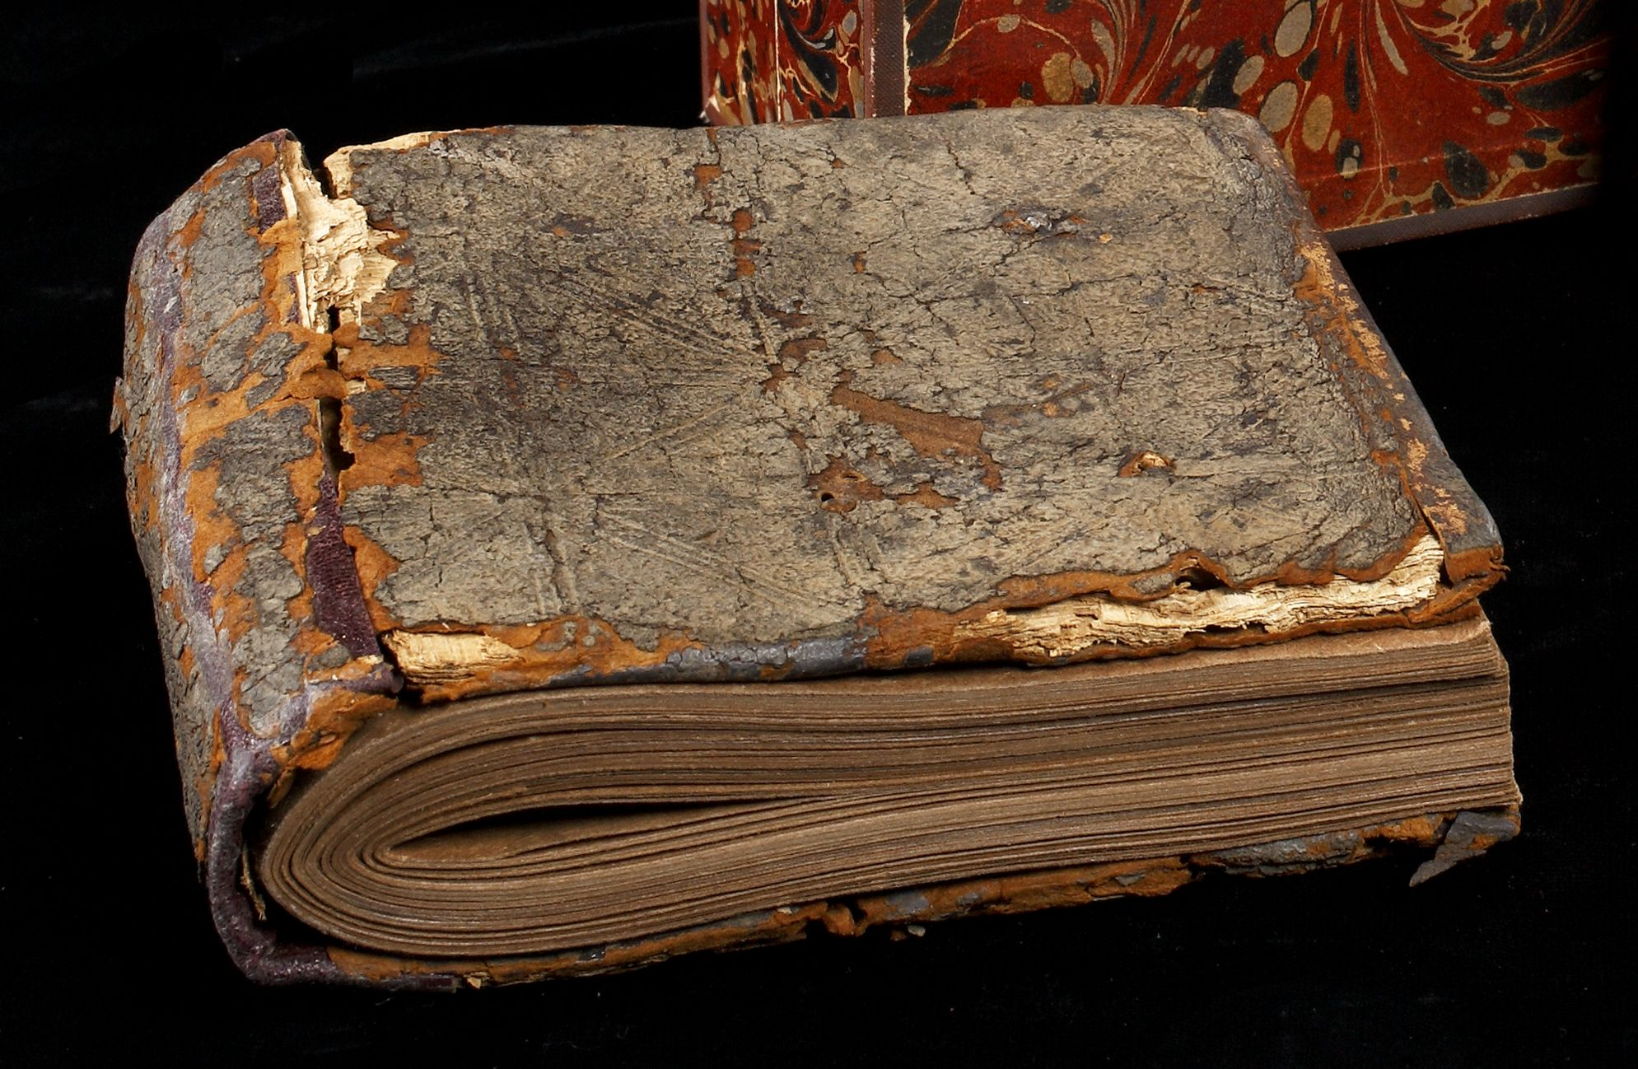
Notes:
Zu beschneidendes Bild aus der Zwischenablage oder per Drag & Drop in diese Seite einfügen
Mit der rechten Maustaste das Bild „In den Hintergrund“ schicken: es wird der 16:9 Rahmen für den Zuschnitt sichtbar
Das Bild nun anklicken und mit den Greifpunkten an den Ecken so verkleinern/verschieben, bis der gewünschte Ausschnitt stimmt.
NIEMALS das Bild mit den Greifpunkten in der Mitte der Seiten stauchen/verzerren, sondern immer nur proportional an den Ecken!
Wenn der Ausschnitt stimmt, das Bild mit der rechten Maustaste „In den Vordergrund“ schicken
Im Menü Datei „Speichern unter“ auswählen, einen Speicherort/Namen vergeben und als Dateityp „JPEG-Dateiaustauschformat“ wählen
Im Speichern-Dialog „nur aktuelle Folie “ anwählen
Das so gespeicherte Bild kann nun in die Medienverwaltung von Wordpress geladen werden

